Slide 1
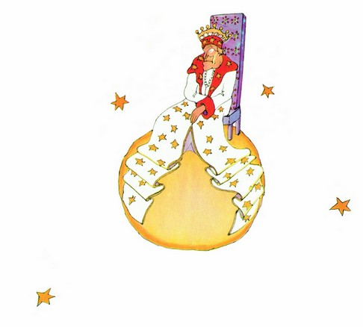
Прва планета Краљ:
Мали Принц на првој планети упознаје краља који му говори да влада целим светом, па чак и њим.
Краљ симболизује људе који желе моћ, али су у ствари усамљени.
Он влада, али нема кога стварно да води.
,,Треба захтевати од свакога оно што може да пружи.’’

Slide 2
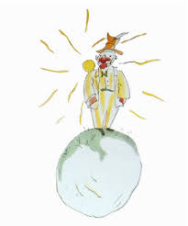
Друга планета Уображенко:
Мали Принц среће уображенка, примећује да пази само о себи.
Уображени не виде друге само виде себе.
Толико је хтео да буде вољен, да је заборавио како се воли.
Није имао пријатеље, већ само публику.
,,Дивљење му је било једино друштво.’’
,,За уображеног чобека, сви други људи су само обожаваоци.’’
,,Чуо је само похвале.’’

Slide 3
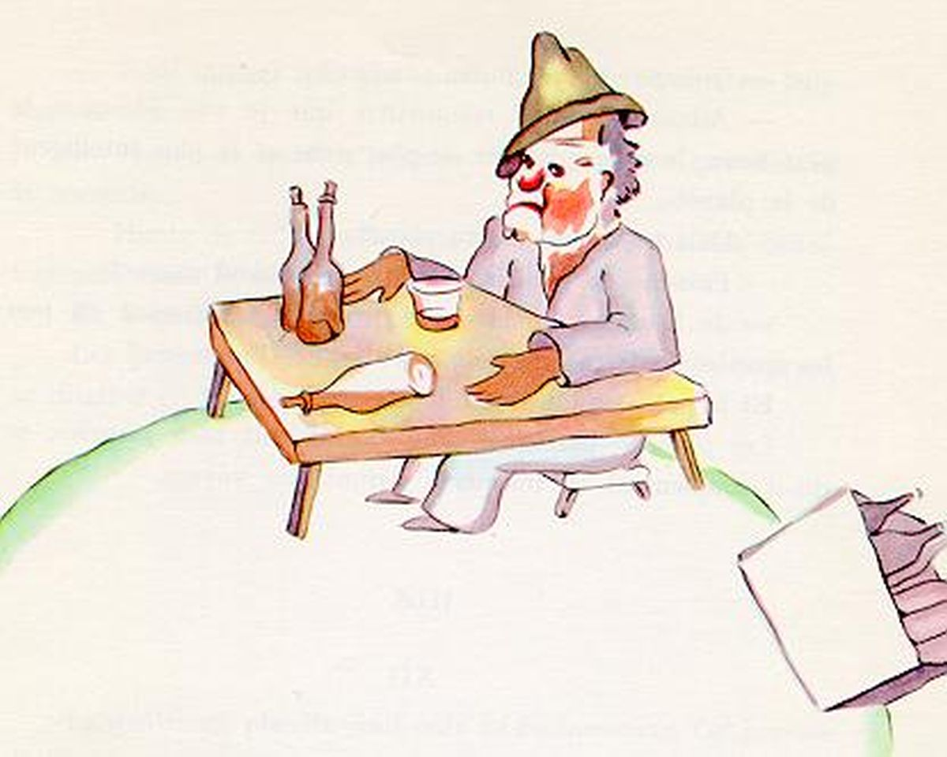
Трећа планета Пијанац:
На трећој планети Мали Принц се сусреће са пијанцем и пита га зашто пије.
Одговара му да пије да заборави.
То је срам који се не може избећи.
Живи на најмањој планети, али са највећим теретом.
Стиди се тога што пије, а пије да би заборавио стид-тако је заробљен у кругу без изласка.
Представља људе који беже од бола уместо да га излече.
,,Пијем да заборавим… да се стидим.’’
,,Био је веома несрећан.’’
,,У његовој чаши није било пића, већ неуспелих покушаја да буде бољи.’’

Slide 4
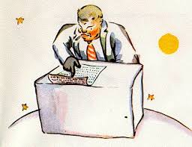
Четврта планета Пословни човек:
На четвртој планети Мали Принц среће пословног човека.
Један је од најусамљенијих ликова иако поседује све звезде.
Има све, али не уме да ужива у томе.
Био је богат звездама а сиромашан собом.
Његове звезде су биле сјајне, али нису сијале за њега.
,,Ја сам озбиљан човек, ја се не бавим бесмислицама.’’
,,Звезде су моје.’’
,,Држао је звезде на папиру, а изгубио их је у души.’’

Slide 5
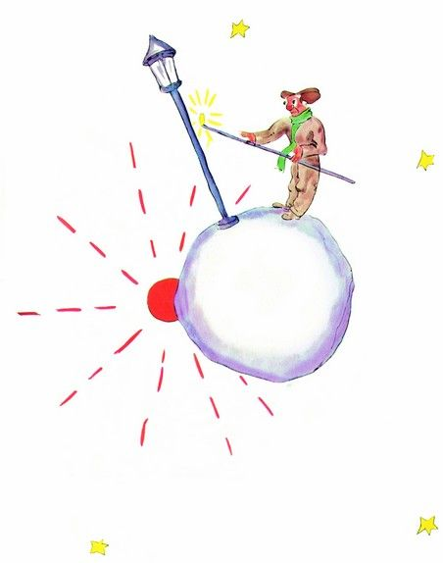
Пета планета Фењерџија:
На петој планети Мали Принц упознаје фењерџију.
Симболизује дисциплину и вредност дужности.
Ради оно што мора, не што жели.
Уморан је, али је и доследан.
Његова планета је мала, сама и окружена мраком, баш као и његова рутина.
,,Фењерџија је био најсрећнији човек који је радио свој посао.’’
,,Увек је палио и гасио фењер. Није се жалио јер је то био његов свет.’’
,,Његов свет је био мали, али посвећеност га је чинила великим’’

Slide 6
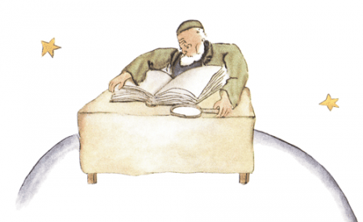
Шеста планета Географ:
На шестој планети мали принц среће географа.
Симболизује знање без искуства.
Гледа живот кроз теорију.
Географ је озбиљан и поуздан, али је и затворен за живот и авантуру.
Учи малог принца да знање није исто што и искуство, и да детињство учи да види суштину, а одрасли често забораве то.
,,Географија је бележење света, али не и његово доживљавање.’’
,,На његовој планети свет је увек савршен на папиру, али хладан у стварности.’’
,,Знање без срца не даје срећу’’

Slide 7
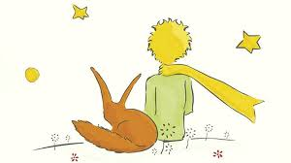
Седма планета Земља:
Земља је последња земља коју мали принц обилази.
На њој сусреће милионе људи, али је и даље усамљен.
Она симболизује прави свет, пун људи, али и одговорности, туге и љубави.
Лисица-учи га најважнијој лекцији: ,,Ти постајеш заувек одговоран за оно што си припитомио.’’
Ружа-схвата колико му је била важна, иако је раније мислио да је обична.
Змија-симбол краја путовања и растанка, али и повратка кући.
,,Плакаћу кад одеш’’-Лисица
,,Моја ружа… она је једина на свету.’’-Мали Принц

Slide 8
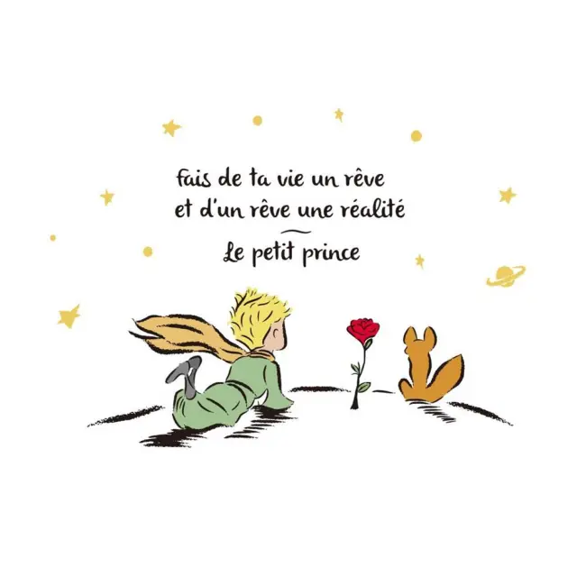
Направи од свог живота сан, а од сна стварноист.
-Мали Принц

Slide 9
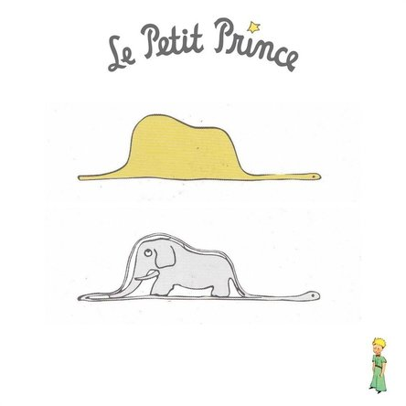
Ова слика описује недостатак маште код одраслих, када их је мали принц питао шта се налази на слици, а они су одговорили да је то шешир.
Слика је представљала Змијског цара који је прогутао слона.

